Slide 1
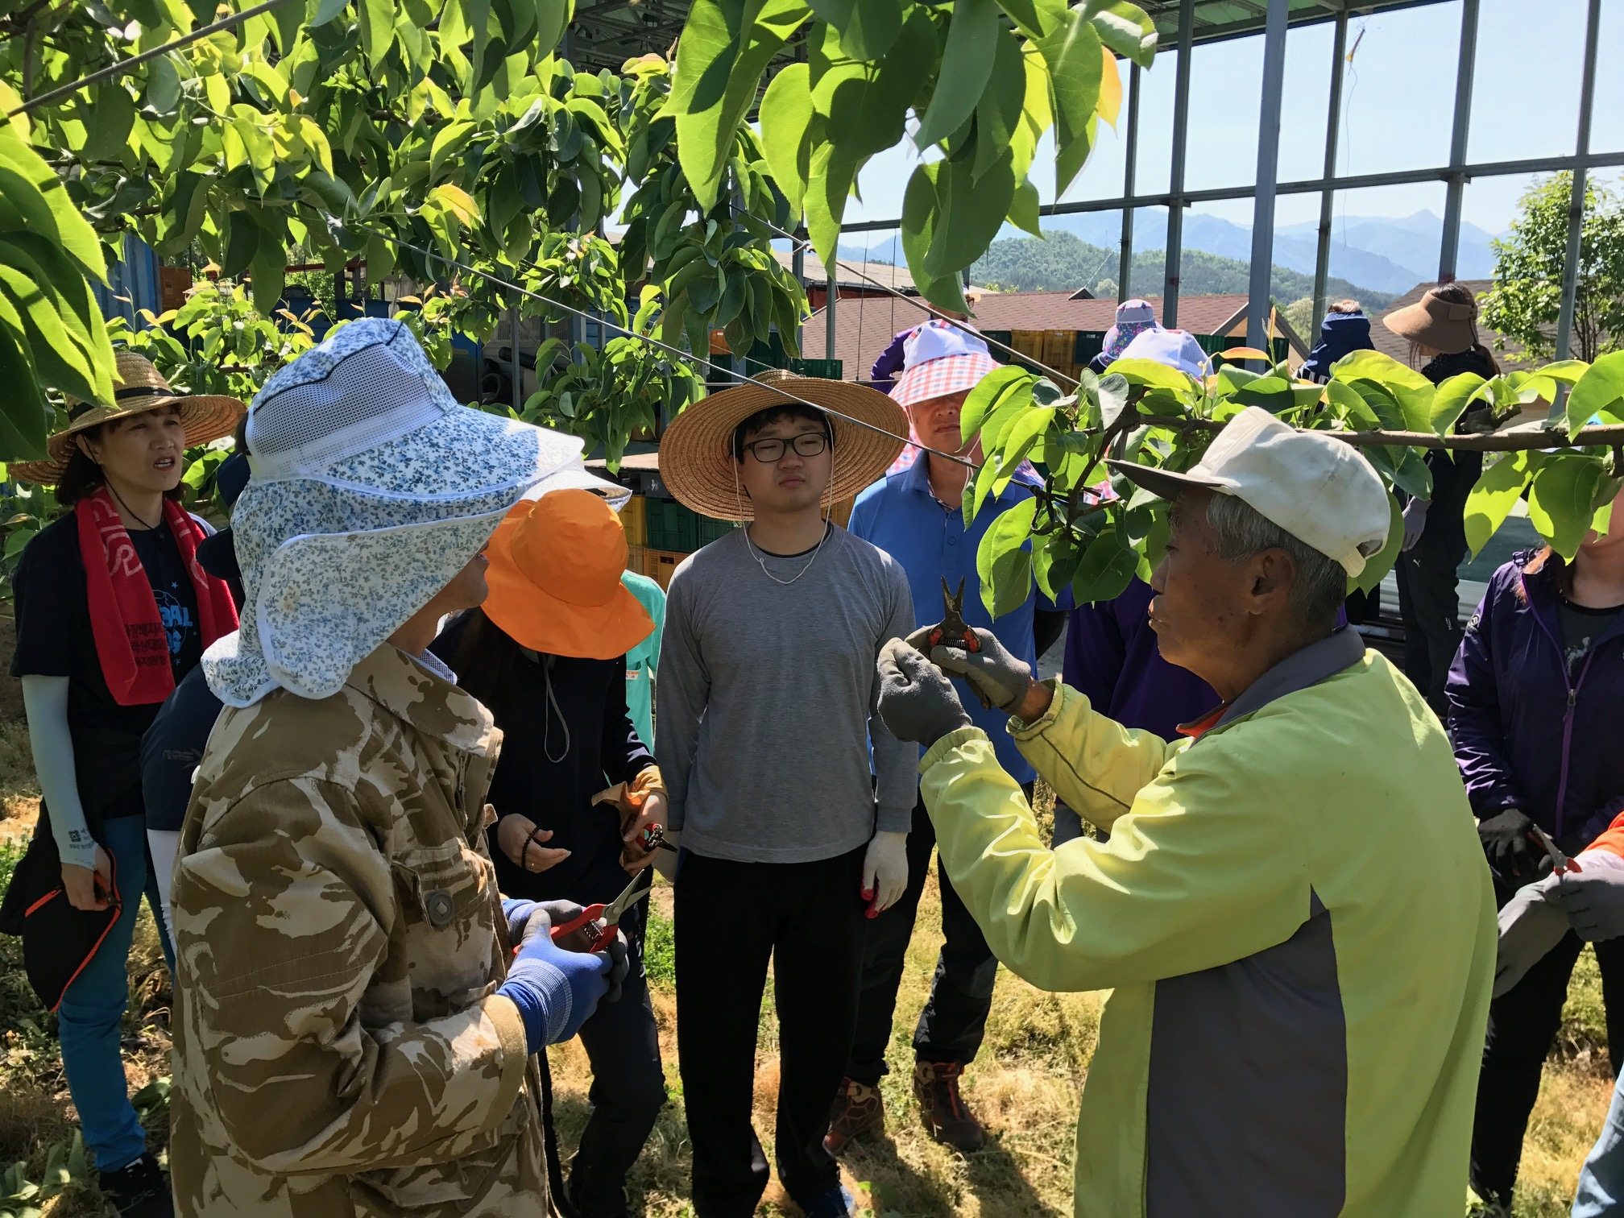
농업기술센터
Notes:
1
먼저, 지금의 옥천입니다.

Slide 2
8-1. 농업기계 순회수리 교육
5. 30.(화)~6. 30.(금) 10:00 /황간면 노근리 등 13개마을
내 용 : 농기계 수리 및 안전사용교육
8-2. NH농협영동군지부·농업기술센터 업무협약식
6. 7.(수) 11:30 / 농업기술센터 / 10명
내 용 : 농업인소득증대를 위한 연구개발 및 기술정보 공유 등
8-3. 제10회 농촌진흥가족 한마당 큰잔치
6. 10.(토) 10:00 / 충북농업기술원 / 30명
내 용 : 직원화합대회 및 기술정보 공유 등

Slide 3
8-5. 과일나라 테마공원 운영
체험음식개발 연구용역 / ㈜식품외식연구소 / 25%공정
과일체험 과원 관리 : 과종별 병해충방제 및 봉지씌우기
과일나라테마공원 행사 일정
일 시 | 단 체 명 | 인원 | 내 용
5. 31.(수) 13:00 | 주민복지과 | 100 | - 남부3군 사회복지 시설종사가 교육
6. 1.(목) 10:00 | 영동경찰서 | 20 | - 남부3군 충북지방경찰청장과의 대화
6. 1.(목) 10:30 | 으뜸어린이집 | 31 | - 체험프로그램 운영
6. 8.(목) 10:30 | 으뜸어린이집 | 23 | - 체험프로그램 운영
6. 13.(화) 10:00 | 영동어린이집 | 34 | - 체험프로그램 운영
6. 15.(목) 10:30 | 으뜸어린이집 | 25 | - 체험프로그램 운영
6. 16.(금) 10:30 | 인력개발팀 | 200 | - 5도5군 4-H화합행사
6. 20.(화) 14:00 | 영동군사회복지협회 | 100 | - 사회복지사 역량강화를 위한 교육
6. 22.(목) 10:30 | 으뜸어린이집 | 22 | - 체험프로그램 운영
계 (9회) |  | 555명

Slide 4
8-6. 농업인 교육
구 분 | 회수 | 장 소 | 인원 | 내 용
농업인대학 (사과CEO) 교육 | 2 | 농업기술센터 | 92 | 병해충방제 및 농약사용법
농업인대학 (친환경그린) 교육 | 3 | 농업기술센터 | 81 | 미생물의 이용과 농업적 활용
과일음식 아카데미 교육 | 4 | 과일나라테마공원 | 100 | 영동과일 이용한 전채요리실습
강소농 경영개선실천 후속교육 | 3 | 농업기술센터 | 93 | 경영계획서, 실행계획서 점검
농산물가공 기초교육 | 4 | 농업기술센터 | 140 | - 우리농산물 활용 가공실습 등
영동와인 아카데미 교육 | 5 | U1대학교 | 200 | 스토리텔링을 통한 영동와인 홍보요령
영동와이너리 투어 체험관광 컨설팅교육 | 2 | U1대학교 | 16 | 영동와인과 어울리는 음식만들 기 및 칵테일 만들기
장수마을 평생학습 교육 | 14 | 양산 죽산리 마을회관 | 280 | - 노래교실, 비누교실, 한지공예
계 | 37회 |  | 1002명

Slide 5
8-7. 영동와인 홍보행사
행 사 명 | 일 시 | 장 소 | 참여농가 | 내 용
세종대로 보행자전용거리 행사 | 6. 4.(일) | 광화문삼거리 ~ 세종대로사거리 | 6농가 | 샹그리아 만들기 영동와인 시음 행사
국악체험촌 영동와인 시음 | 매주 토요일 | 영동국악체험촌 공연장 앞 복도 | 매주 2농가 | -영동와인 홍보행사
8-8. 기타 현안업무
시범사업추진 / 64개 사업 124개소
조직배양실, 유리온실 및 분재관리 : 300여개 / 25종 175주
꽃묘장 운영 : 안젤로니아 외 6종 이식후 관리
과학영농시설운영 토양검정 추진
농작물 병해충 방제 지도
유용미생물 및 아미노액비 30톤 배양공급
농업기계 임대사업 운영(3개 사업장) / 55종 530대

Slide 6
▣. 공무원 팀별 전입실적 보고
현재 전입실적(2017.5.25일 현재)
(단위 : 명)
팀명 | 팀원수 | 전입인원 | 추진율(%) | 비고
계 | 32 | 35 | 110 | 6명
지도기획팀 | 7 | 9 | 128 | 예정인원 : 2
인력개발팀 | 3 | 3 | 100 | 예정인원 : 2
농촌자원팀 | 3 | 3 | 100
테마농업팀 | 3 | 4 | 133
연구개발팀 | 6 | 6 | 100
작물환경팀 | 4 | 4 | 100
농업기계팀 | 3 | 3 | 100 | 예정인원 : 2
와인산업팀 | 3 | 3 | 100

Slide 7
▣. 공무원 팀별 전입실적 보고
향후 추진대책
- 전입예정자에 대하여 빠른 시일내에 전입을 완료하도록
하고 추가적인 전입인구 발굴에 노력하겠음
- 관련기관 및 귀농·촌 가족을 대상으로 전입여부를 파악
하여 주소지 이전을 독려하는 등 적극적으로 노력하겠음

